Slide 1
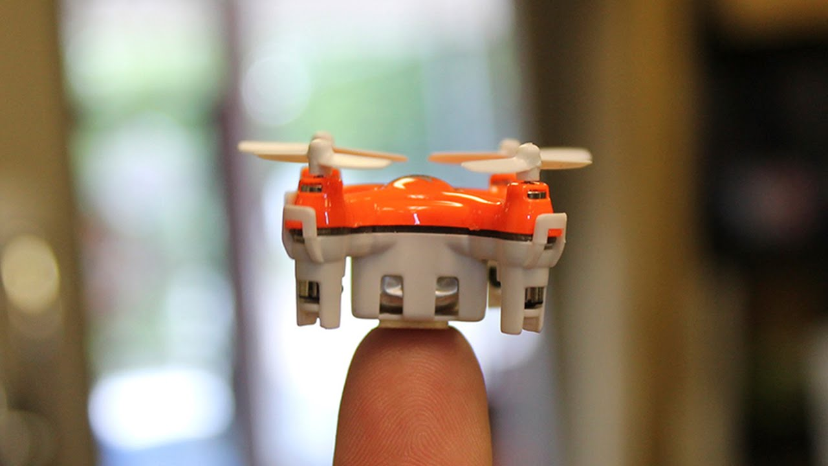
Как все начиналось: история летающих дронов

Slide 2
Дроны — беспилотные летательные аппараты, которыми либо удаленно управляет оператор, либо они двигаются по заранее заданному маршруту. Сейчас эти устройства находятся на пике популярности. Удивляться не приходится, ведь их можно использовать для развлечения, фото- и видеосъемки (в том числе и профессиональных), военной разведки и ведения наблюдения за промышленными системами.

Slide 3
Дроны вовсе не новинка 21 века. Первые прототипы появились даже не в 20-м, а в 19-м веке, когда «цифра» еще не существовала. Что собой представляли предки современных беспилотников и что они умеют сейчас?

Slide 4
Если говорить о дроне как об устройстве, которое управляется удаленно, то первым идею представил Никола Тесла. Ученый не просто теоретизировал, а зарегистрировал патент, в котором говорилось о транспортном средстве, управляемом при помощи радиоволн. Тесла разработал концепцию боевых дронов, которые, как он считал, смогут усмирить воинственный дух наций и прекратить войны благодаря угрозе применения «безошибочной и неограниченной разрушительной силы».

Slide 5
Вот так, по мнению Тесла, мог выглядеть боевой беспилотный корабль (источник: United States Patent And Trademark Office) Демонстрацию первого в мире радиоуправляемого дрона он провел в 1898 году, в пруду Мэдисон-сквер-гарден. Большинство идей, предложенных Тесла, получили дальнейшее развитие и привели к появлению дронов в их современном обличии.

Slide 6
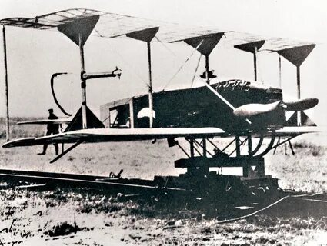
Одним из первых таких дронов стал «Автоматический аэроплан Хьюитта-Сперри», созданный в 1917 году. Правда, он не имел радиоуправления, для полета по заданному курсу его создатели настраивали гироскопы (на борту их было два). О том, как все это работало, информации практически не сохранилось. Но зато есть фотография автоматического аэроплана.

Slide 7
Говоря о дронах, не стоит забывать о квадрокоптерах, которые тоже далеко не новинка. Первые прототипы (правда, пилотируемые) были разработаны еще в 20-х годах прошлого века. Над созданием устройств такого типа работали сразу два человека. Первый — это конструктор Георгий Ботезат, живший в США и французский инженер Этьен Эмишен. Идея создания аппарата с четырьмя противопоставленными пропеллерами витала в воздухе, так что в том, что над ней независимо работало сразу два человека, нет ничего удивительного.

Slide 9
Коптеры того времени смогли поучаствовать лишь в тестовых полетах без дальнейшей практической реализации. Как оказалось, системы имеют три главных недостатка:
очень сложная трансмиссия, которая должна передавать крутящий момент с двигателя сразу на все роторы. Она работала, но часто ломалась.
Аппараты никак не были стабилизированы в воздухе, поэтому малейшее дуновение ветерка могло вывести летательный аппарат из строя.
Слишком большое число пропеллеров (Эмишен предложил восемь), плюс недостаточная маневренность. Так, коптер Георгия Ботезата мог более-менее нормально передвигаться только при наличии ветра определенного направления и силы.

Slide 10
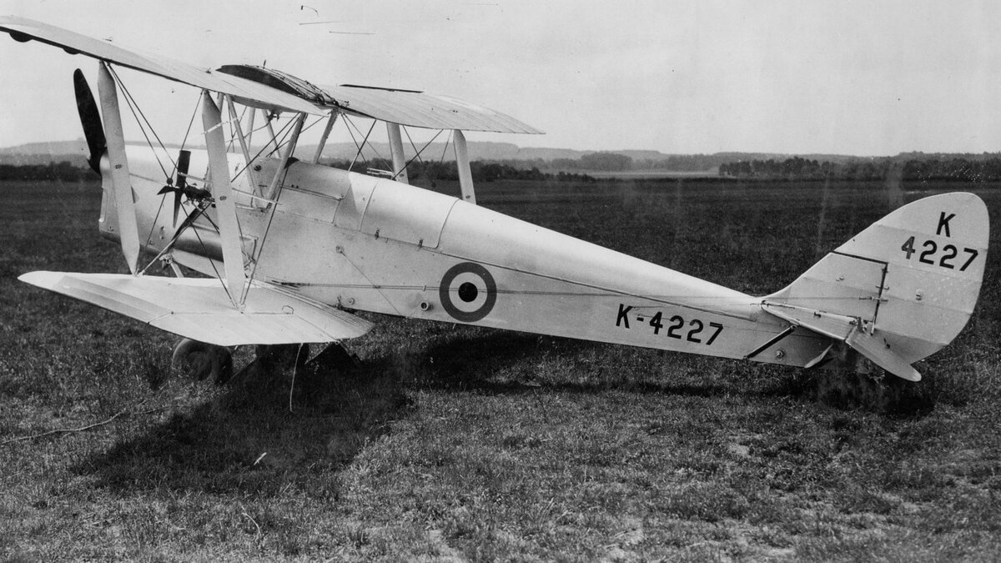
В 30-х годах прошлого века серийно производился дрон DH.82B Queen Bee. Он представлял собой биплан, разработанный на основе двух летательных аппаратов — DH.60 Moth и DH.82 Tiger Moth. В качестве управляющей аппаратуры служил передатчик на вакуумных электронных лампах и электромеханических реле. Этот дрон был военным, но использовался не в боях, а в учениях — летчики отрабатывали на них приемы воздушного боя.

Slide 11
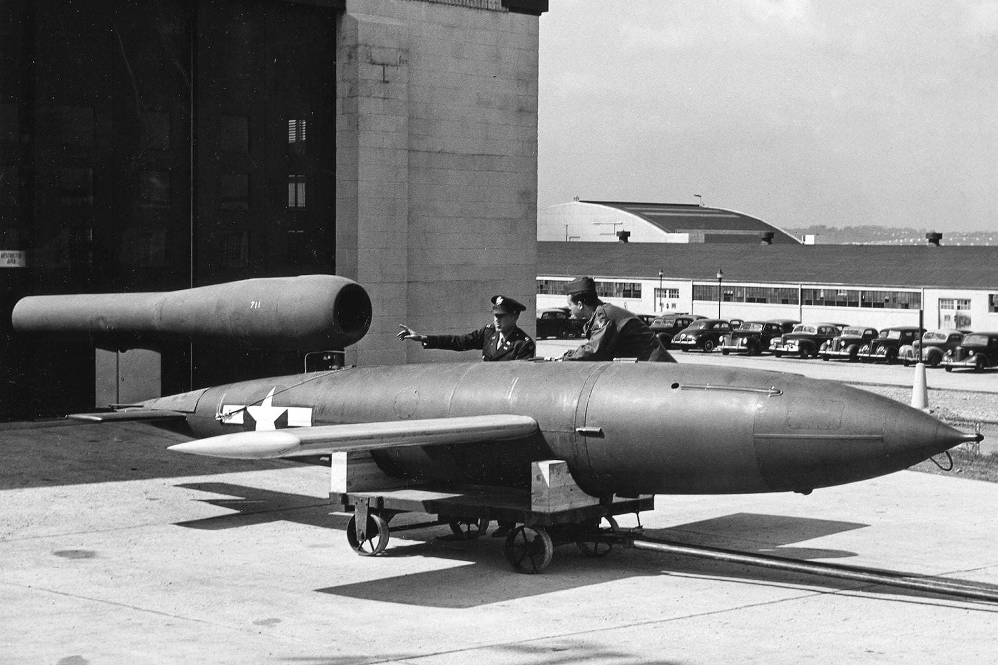
Немецкие самолеты-снаряды вроде «Фау-1» тоже являются дронами, их относительная успешность дала толчок развития не только ракетной техники, но и автономных летательных аппаратов.

Slide 12
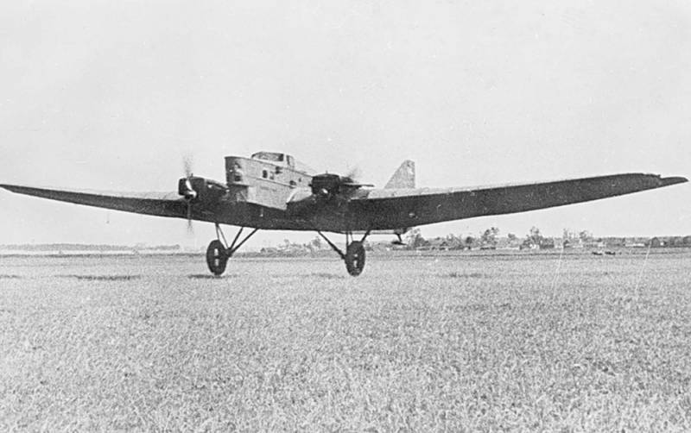
Первым самолетом, на котором в Советском Союзе было испытано дистанционное радиоуправление, стал двухмоторный бомбардировщик ТБ-1 конструкции А.Н. Туполева с автопилотом АВП-2. Испытания начались в октябре 1933 года в Монино. Для телеуправления самолётом в «Остехбюро» была спроектировали телемеханическую систему «Дедал». Так как взлёт радиоуправляемого самолёта был слишком сложной задачей для весьма несовершенной аппаратуры, ТБ-1 взлетал под управлением пилота.

Slide 13
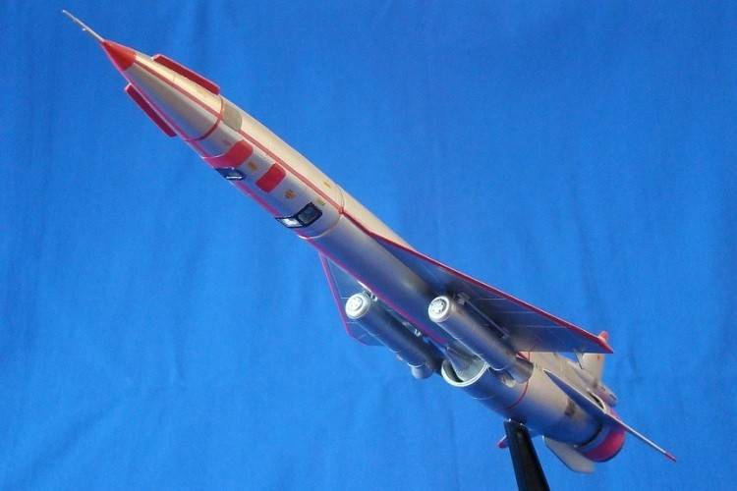
Первым советским послевоенным специально спроектированным беспилотником, доведённым до стадии серийного производства, стал Ту-123 «Ястреб». Беспилотный аппарат с автономным программным управлением, запущенный в серийное производство в мае 1964 года, имел много общего с не принятой на вооружение крылатой ракетой Ту-121. Серийный выпуск дальнего беспилотного разведчика был освоен на Воронежском авиационном заводе.

Slide 14
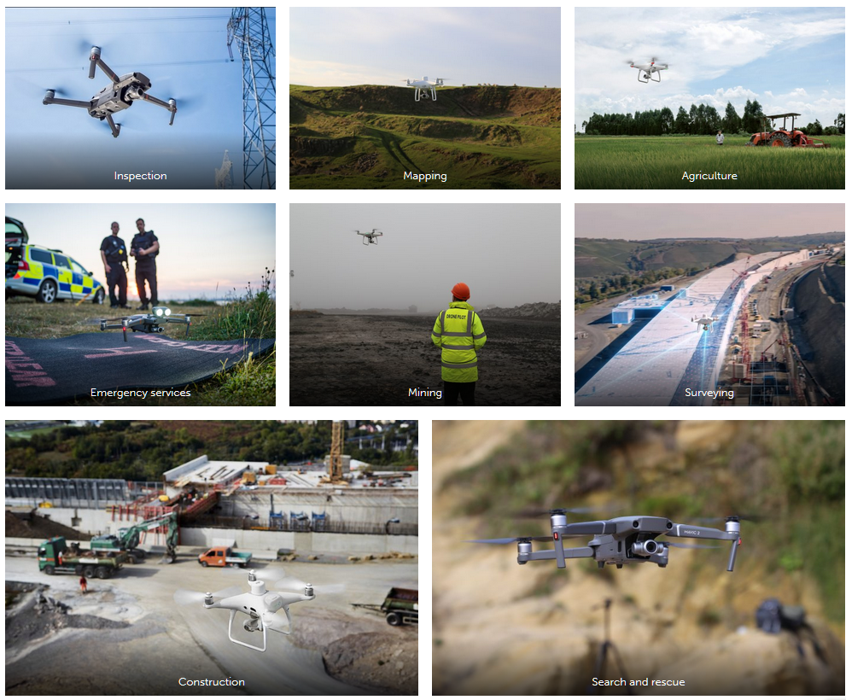
Специалисты считают, что эпоха современных невоенных дронов началась в 2006 году. Именно в этом году Федеральная авиационная администрация одобрила полеты небольших пользовательских беспилотников. Распространение получили все же не бытовые дроны для развлечения, а летательные аппараты для научных задач и промышленности.

